Slide 1
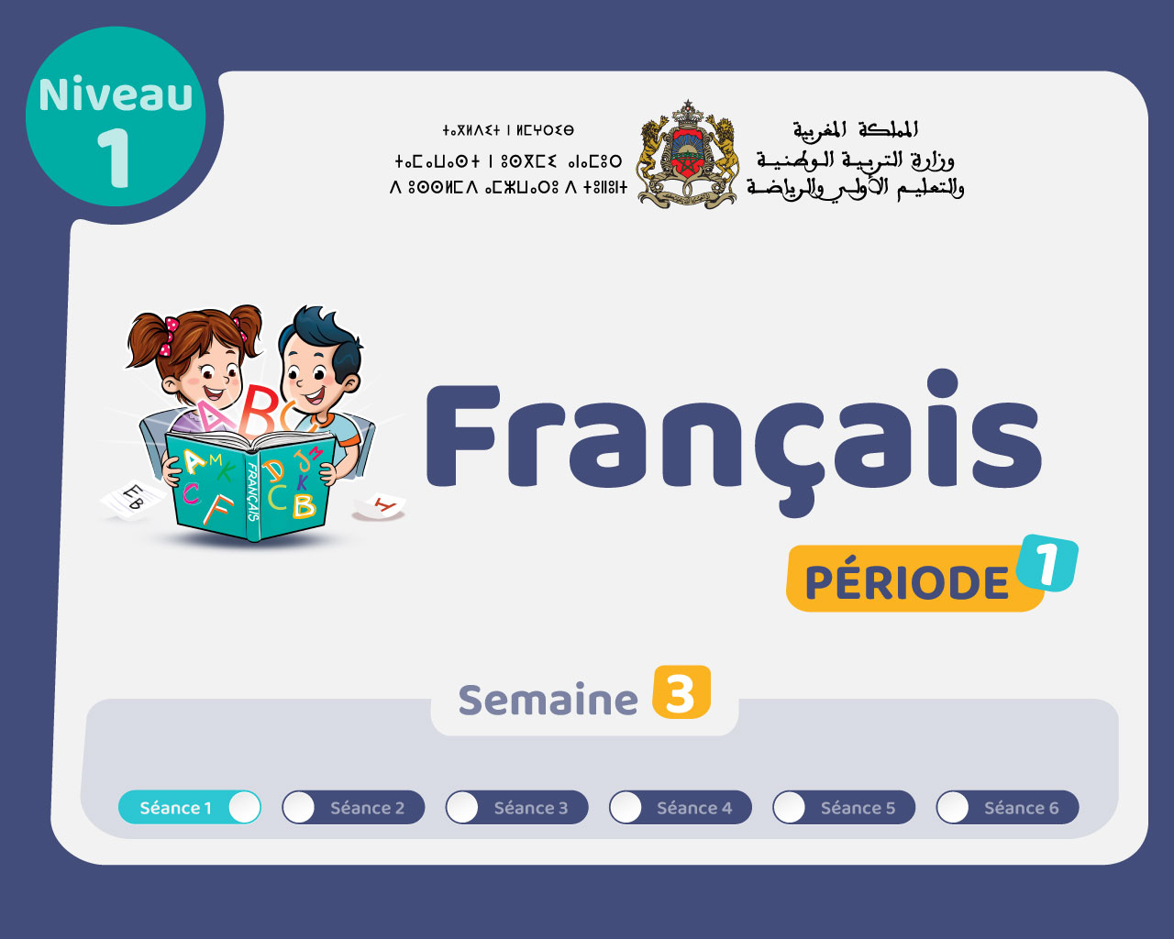

Slide 2
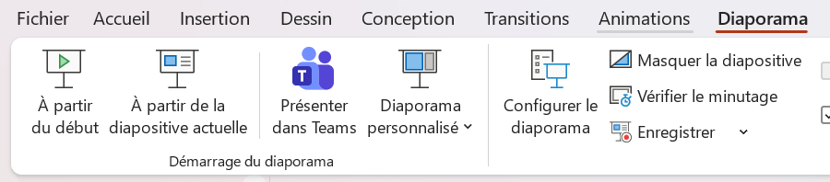
Il convient de lancer le mode diaporama pour la diffusion de la leçon en classe
Réservé à l’enseignant (e)

Slide 3
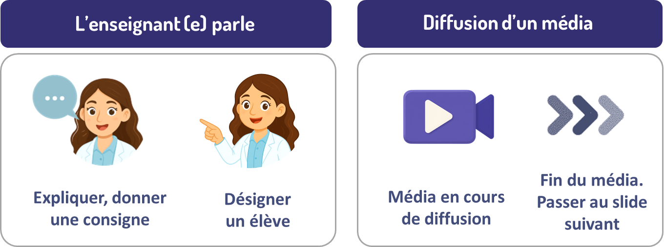
Pictogrammes
Réservé à l’enseignant (e)

Slide 4
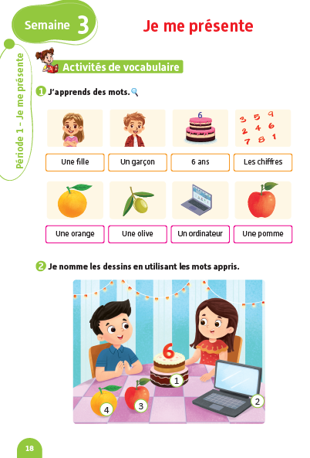
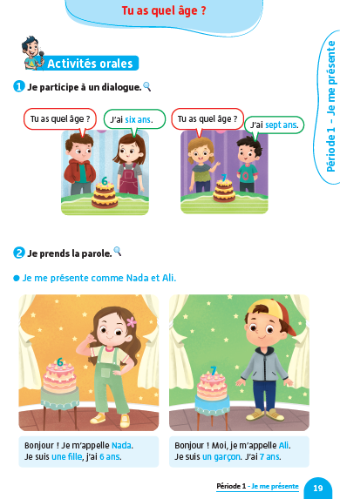
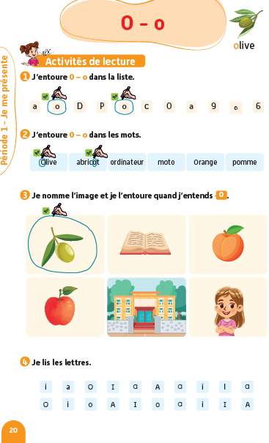
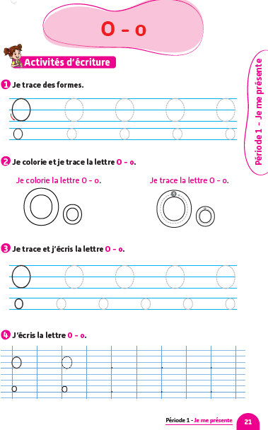
Contenu de la semaine
Réservé à l’enseignant (e)

Slide 5
Organisation de la semaine
Réservé à l’enseignant (e)
Séance 1
Présentation du vocabulaire
Exploitation du vocabulaire
Activités de vocabulaire sur livret
Oral – Dialogue
Lecture - Lettre o - O
Ecriture - Lettre o - 0
Séance 5
Oral – Acte de parole
Lecture - Lettre o - O
Ecriture - Lettre o - O
Oral – Dialogue
Lecture - Lettre o- O
Ecriture - Lettre o - O
Séance 3
Oral - Acte de parole
Lecture -Lettre o - O
Ecriture - Lettre o -O
Révision
Lecture offerte

Slide 6

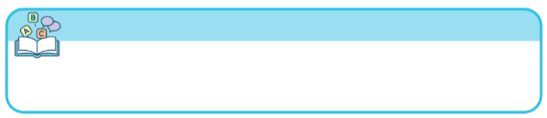


Plan de la séance
Réservé à l’enseignant (e)
1. Présentation du vocabulaire
Une fille – Un garçon – 6 ans – Les chiffres
Une orange – Une olive – Un ordinateur – Une pomme
Description de la scène
Travail sur livret

Slide 7



Bonjour les enfants ! La leçon de français commence maintenant. Soyez attentifs.

Slide 8

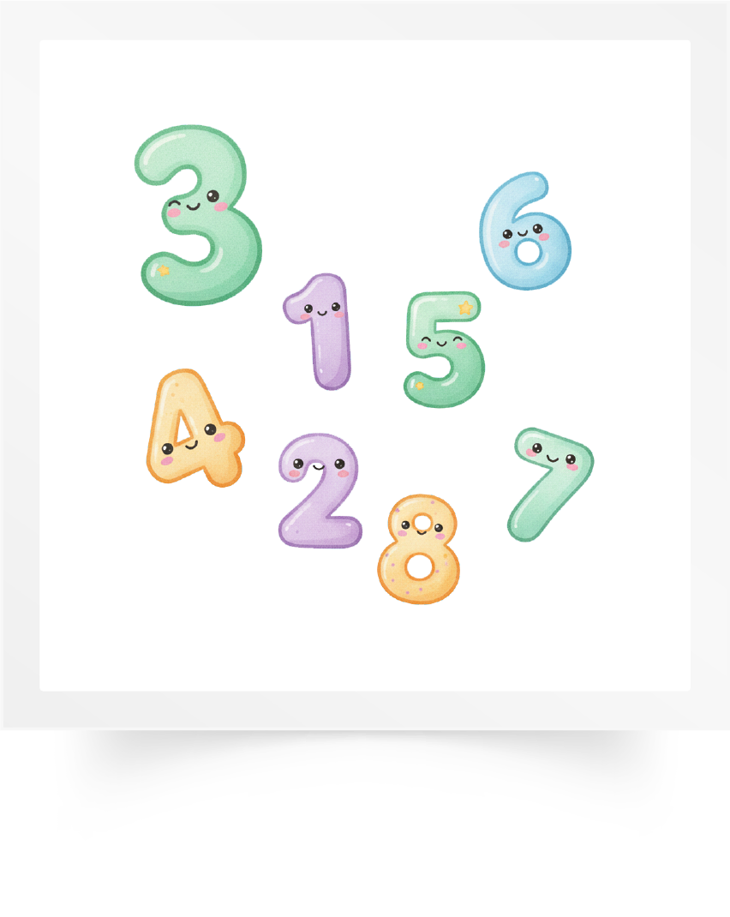
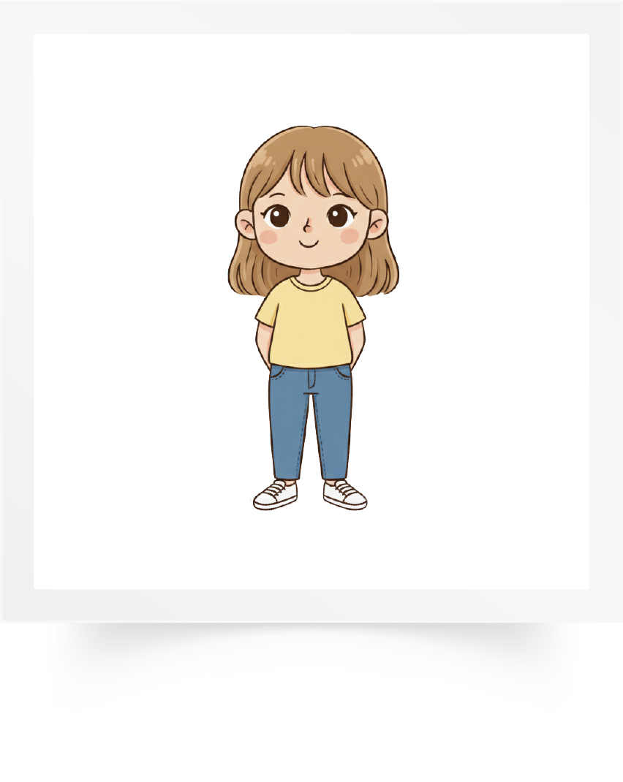
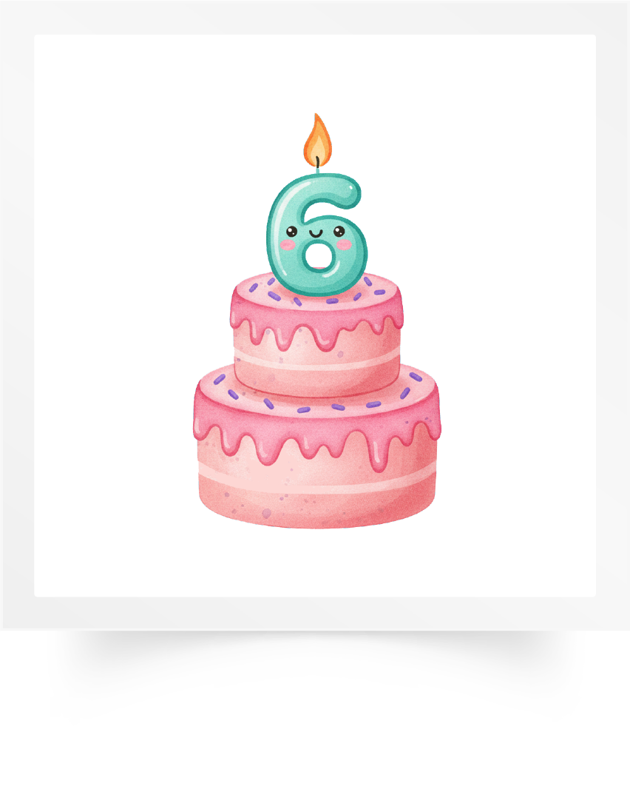
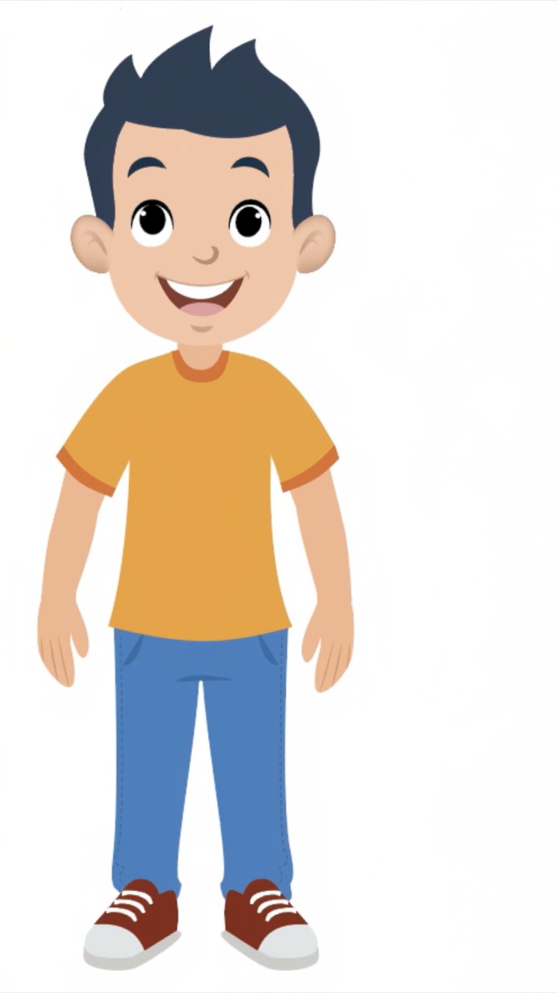
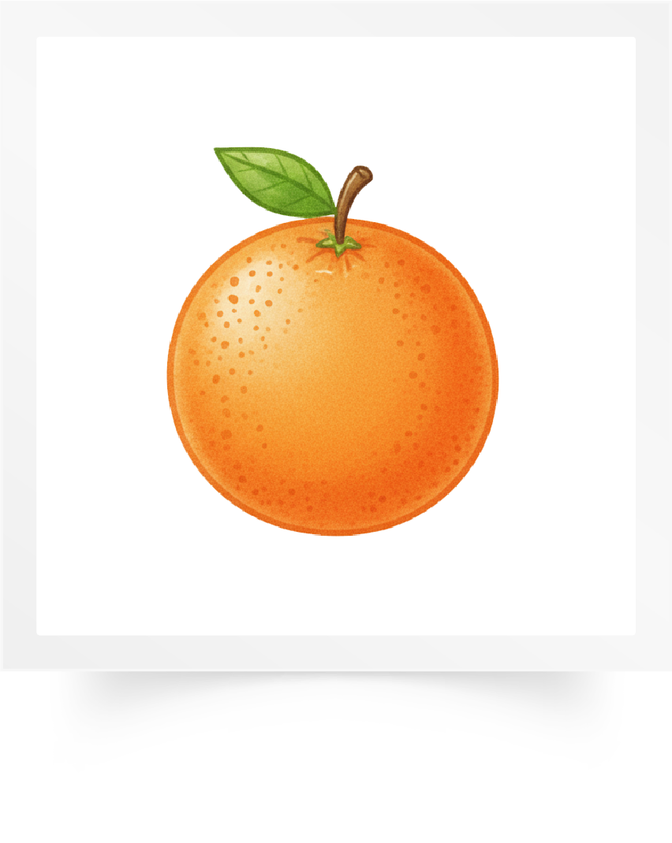

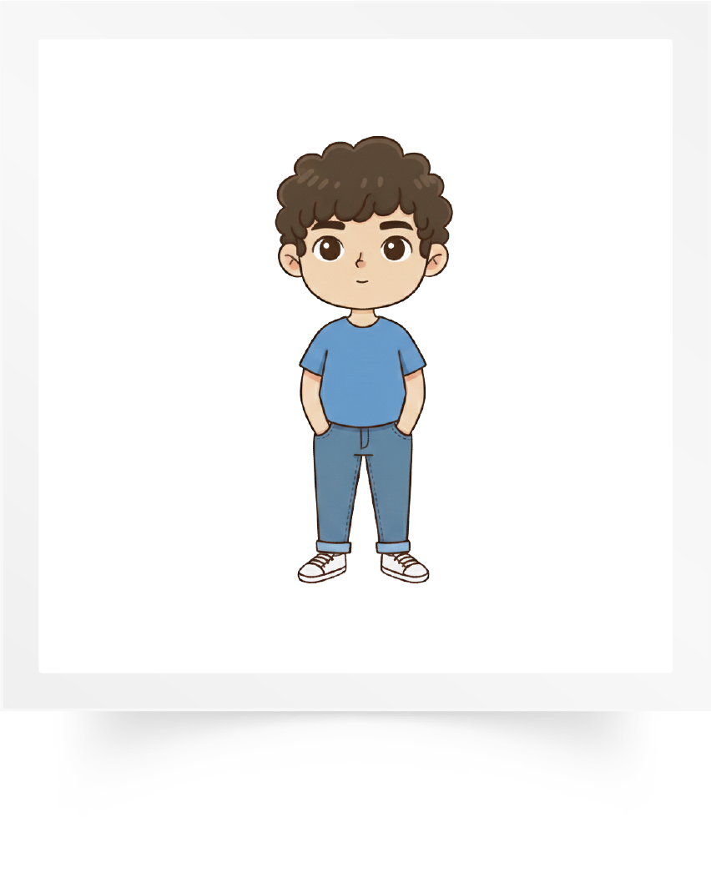

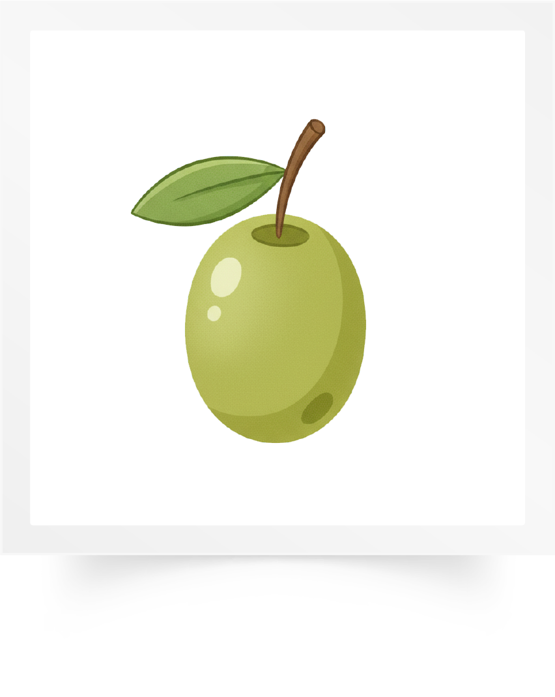

Lecture de la vidéo.

Slide 9


Il y a des noms masculins et des noms féminins. « ordinateur » est un nom masculin. « pomme » est un nom féminin.
Un ordinateur
        Une pomme

Slide 10
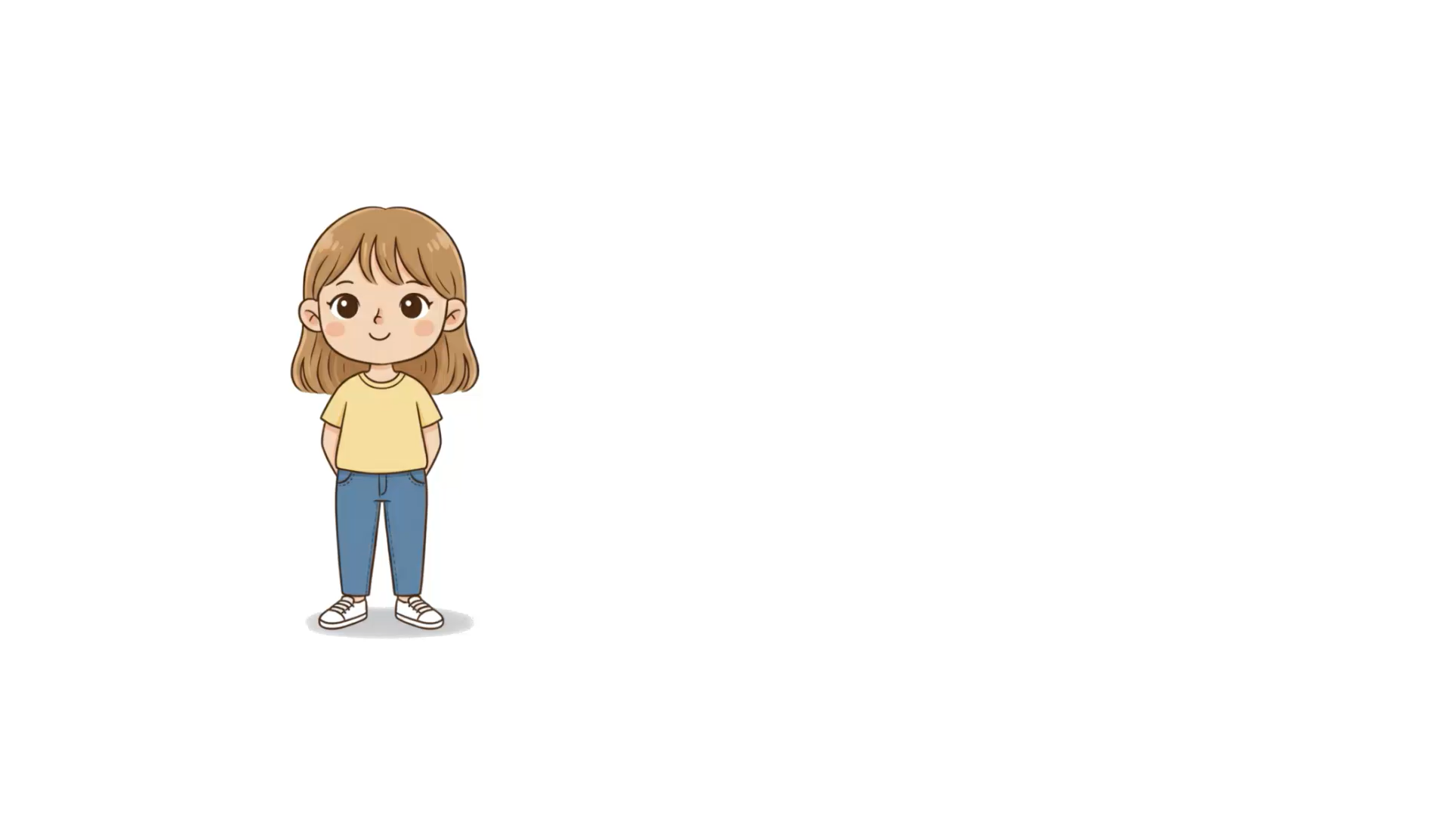
Lecture de la vidéo.

Slide 11

Qui veut répéter ?
Une fille

Slide 12
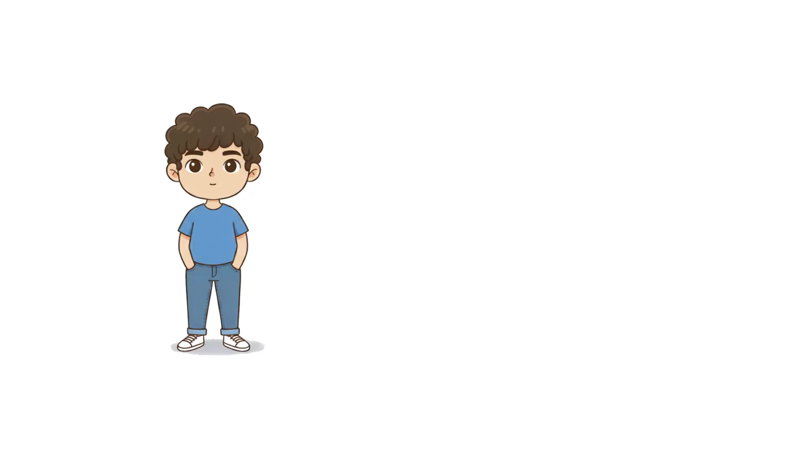
Lecture de la vidéo.

Slide 13
Qui veut répéter ?
Un garçon

Slide 14

Lecture de la vidéo.

Slide 15
Qui veut répéter ?
6 ans

Slide 16
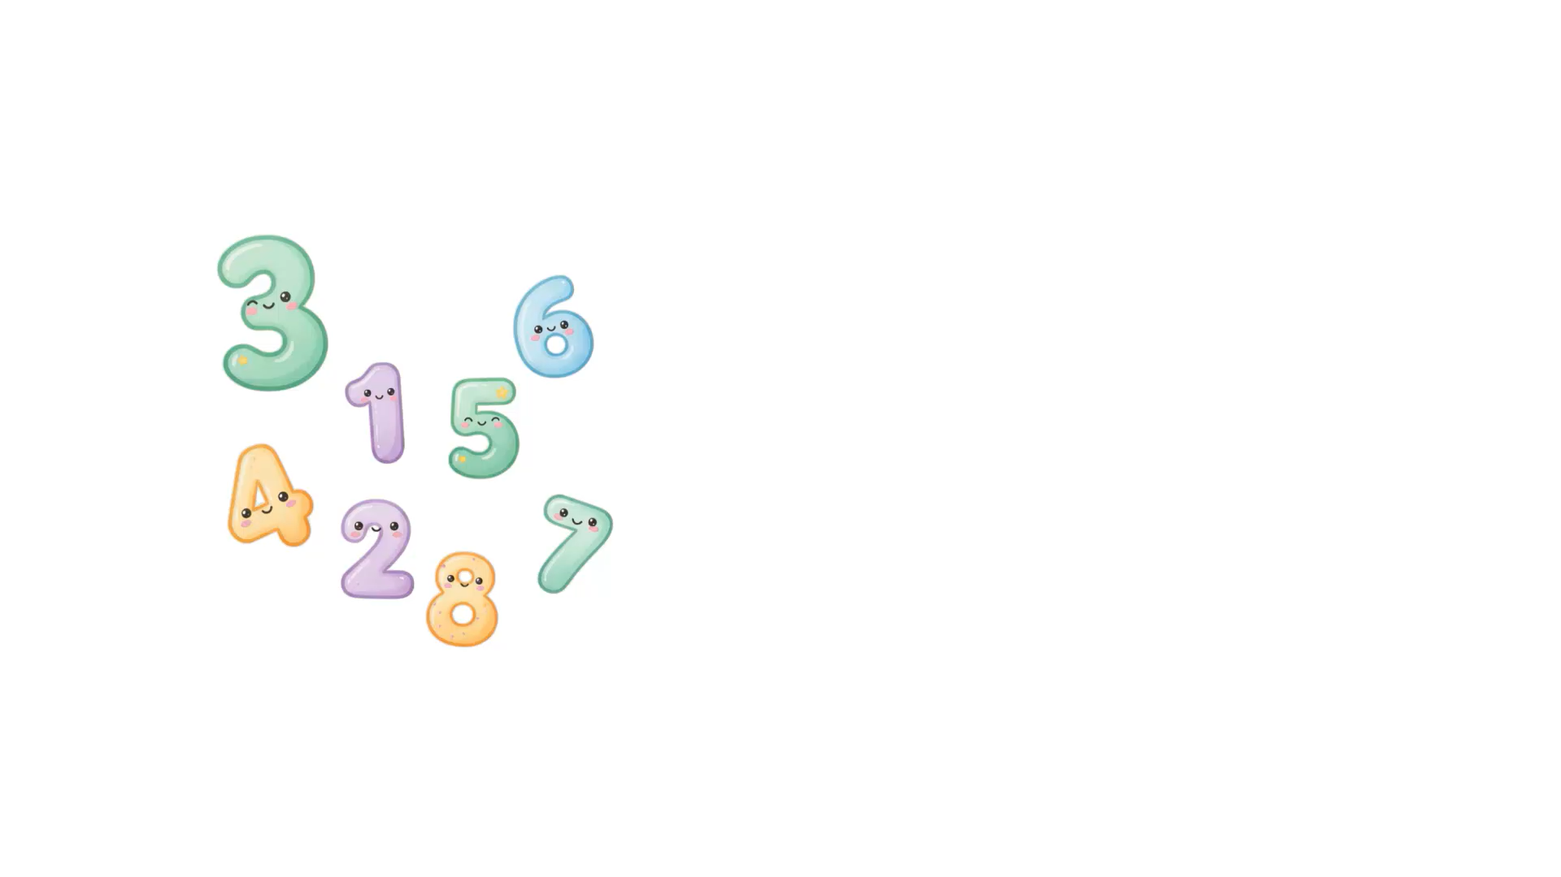
Lecture de la vidéo.

Slide 17
Qui veut répéter ?
Les chiffres

Slide 18
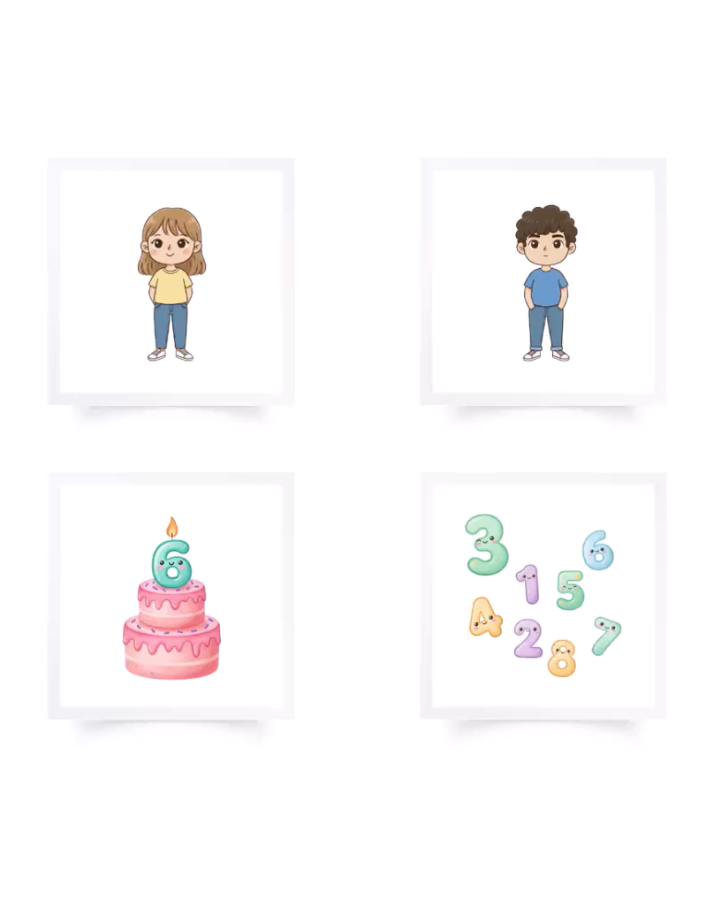

Lecture de la vidéo.

Slide 19
Répétons ensemble : Une fille – Un garçon – 6 ans – Les chiffres
Une fille
Un garçon
6 ans
Les chiffres

Slide 20
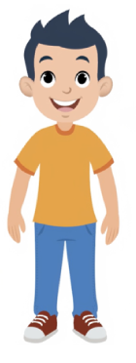
Maintenant, on va apprendre d’autres mots avec Majd.

Slide 21

Lecture de la vidéo.

Slide 22
Qui veut répéter ?
Une orange

Slide 23

Lecture de la vidéo.

Slide 24
Qui veut répéter ?
Une pomme

Slide 25

Lecture de la vidéo.

Slide 26
Qui veut répéter ?
Un ordinateur

Slide 27
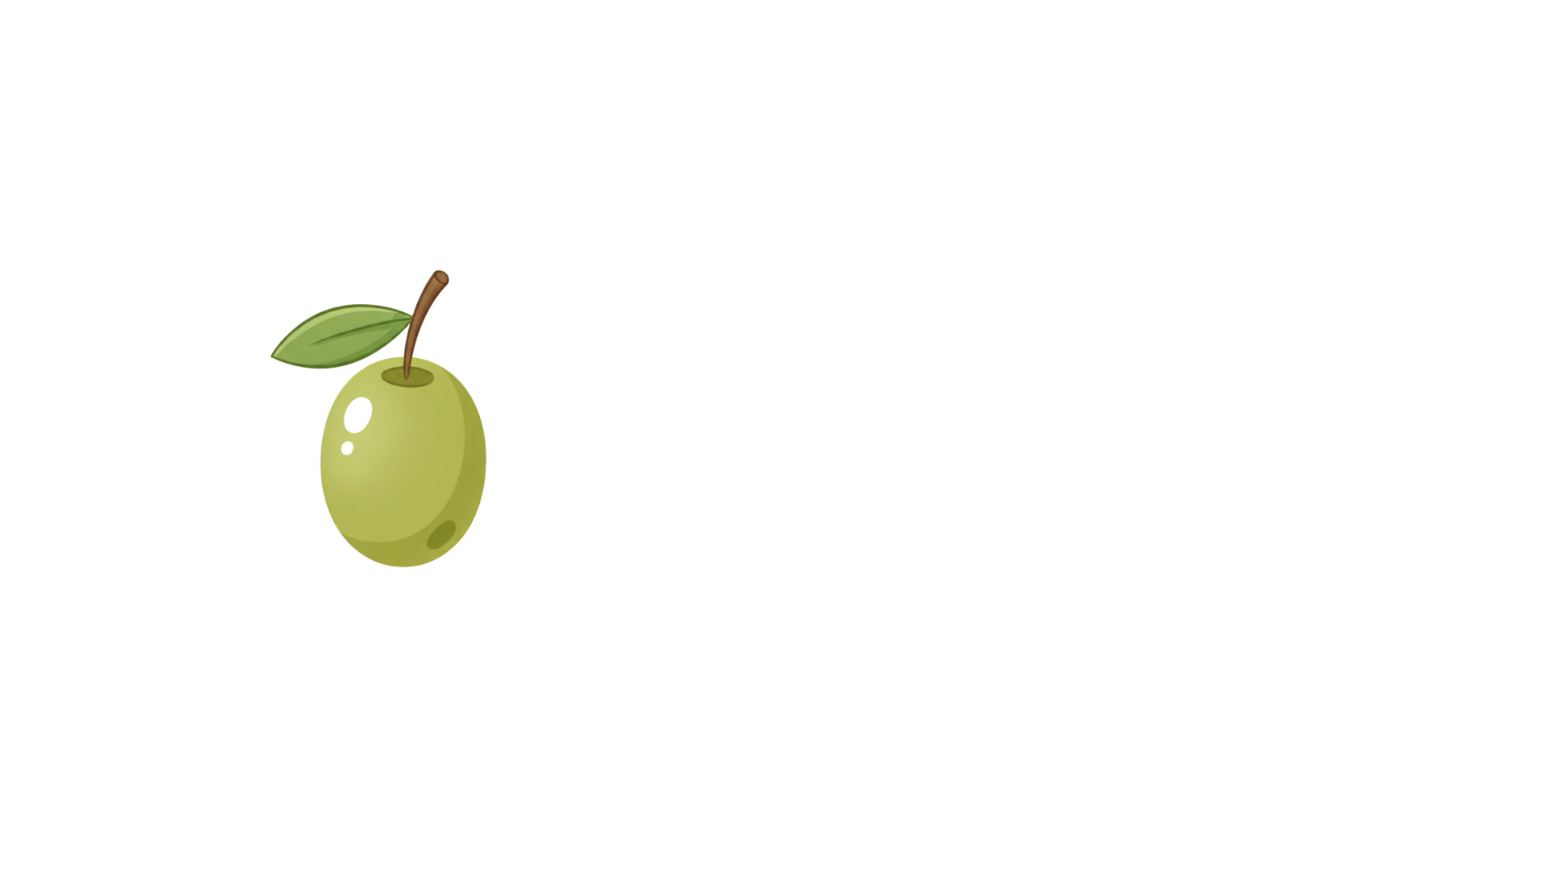
Lecture de la vidéo.

Slide 28
Qui veut répéter ?
Une olive

Slide 29
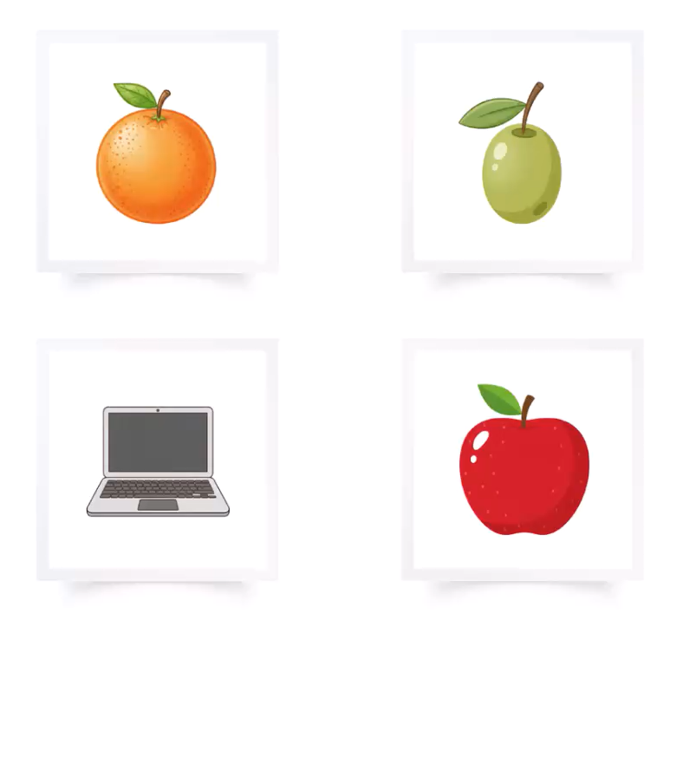
Lecture de la vidéo.

Slide 30
Répétons ensemble : Une orange – Une olive – Un ordinateur – Une pomme.
Une orange
Une olive
Un ordinateur
Une pomme

Slide 31

Prenez vos ardoises.

Slide 32



Ecrivez le numéro du mot « garçon ».

Slide 33
Ecrivez le numéro du mot « chiffres ».

Slide 34
Ecrivez le numéro du mot « Fille».

Slide 35
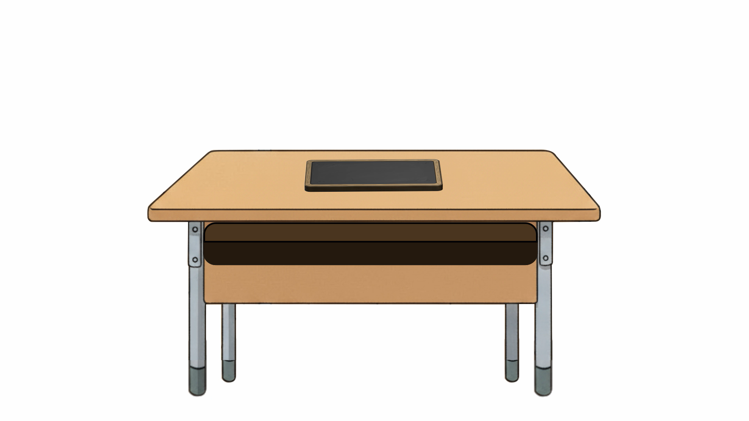
Rangez vos ardoises.

Slide 36

Qui veut nommer l’image ? Levez la main.

Slide 37
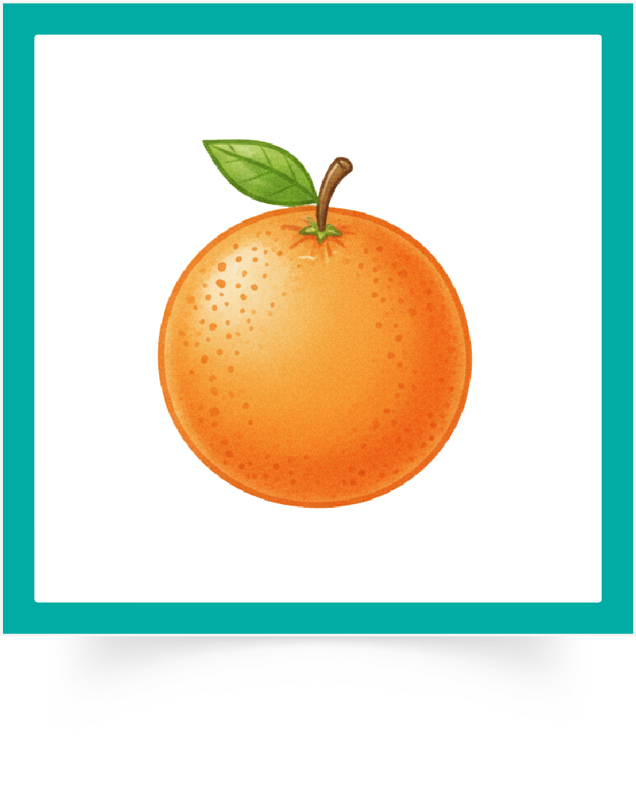
Qui veut nommer l’image ? Levez la main.

Slide 38
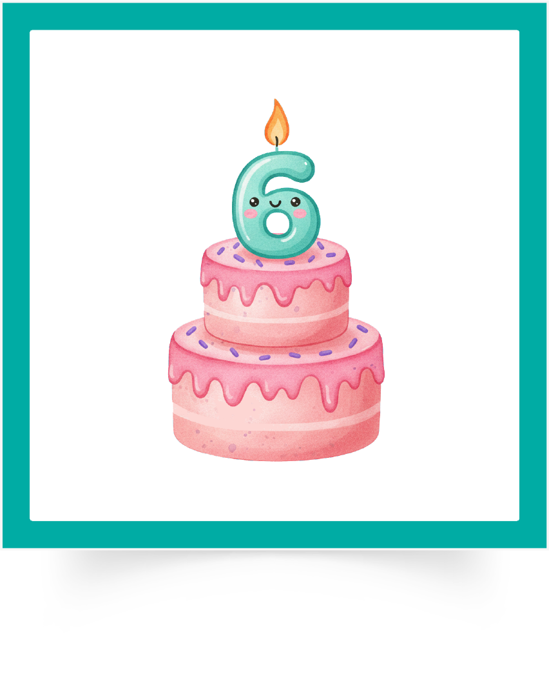
Qui veut nommer l’image ? Levez la main.

Slide 39

Qui veut nommer l’image ? Levez la main.

Slide 40
Maintenant, on va faire une jeu. Qu’est-ce qu’on dit : un orange ou une orange?
Levez la main.
        Un / Une orange

Slide 41
On dit une orange.
        Une orange

Slide 42
Qu’est-ce qu’on dit : un ordinateur ou une ordinateur ? Levez la main.
        Un / Une ordinateur

Slide 43
On dit un ordinateur.
        Un ordinateur

Slide 44
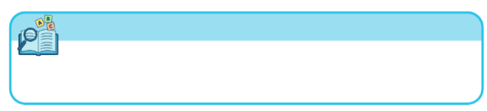
Plan de la séance
Réservé à l’enseignant (e)
Une fille – Un garçon – 6 ans – Les chiffres
Une orange – Une olive – Un ordinateur – Une pomme
2. Exploitation du vocabulaire
Description de la scène.
Activités sur livret

Slide 45
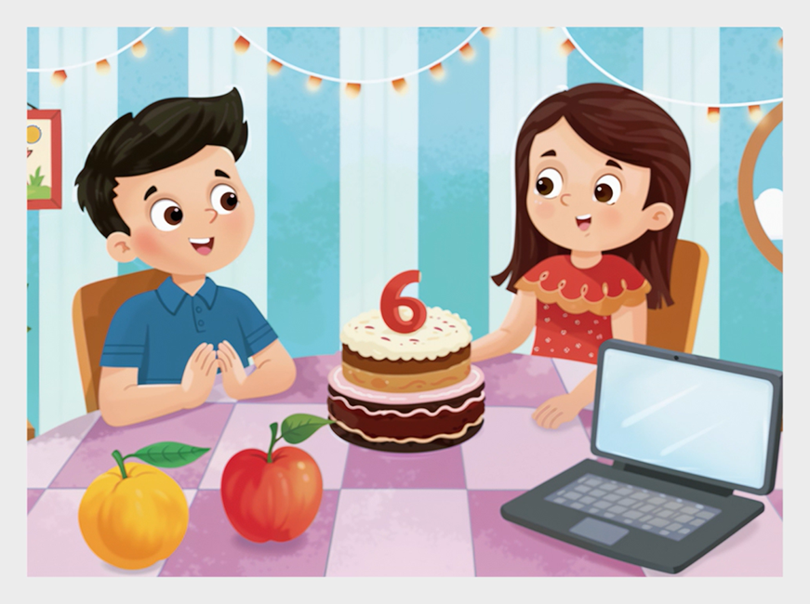
Observez cette scène pendant 30 secondes. Il y a des images déjà vues aujourd’hui.

Slide 46
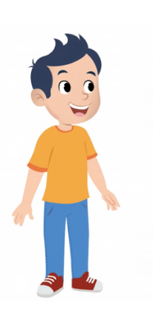
Majd va nous montrer comment décrire l’image. Soyez attentifs !

Slide 47
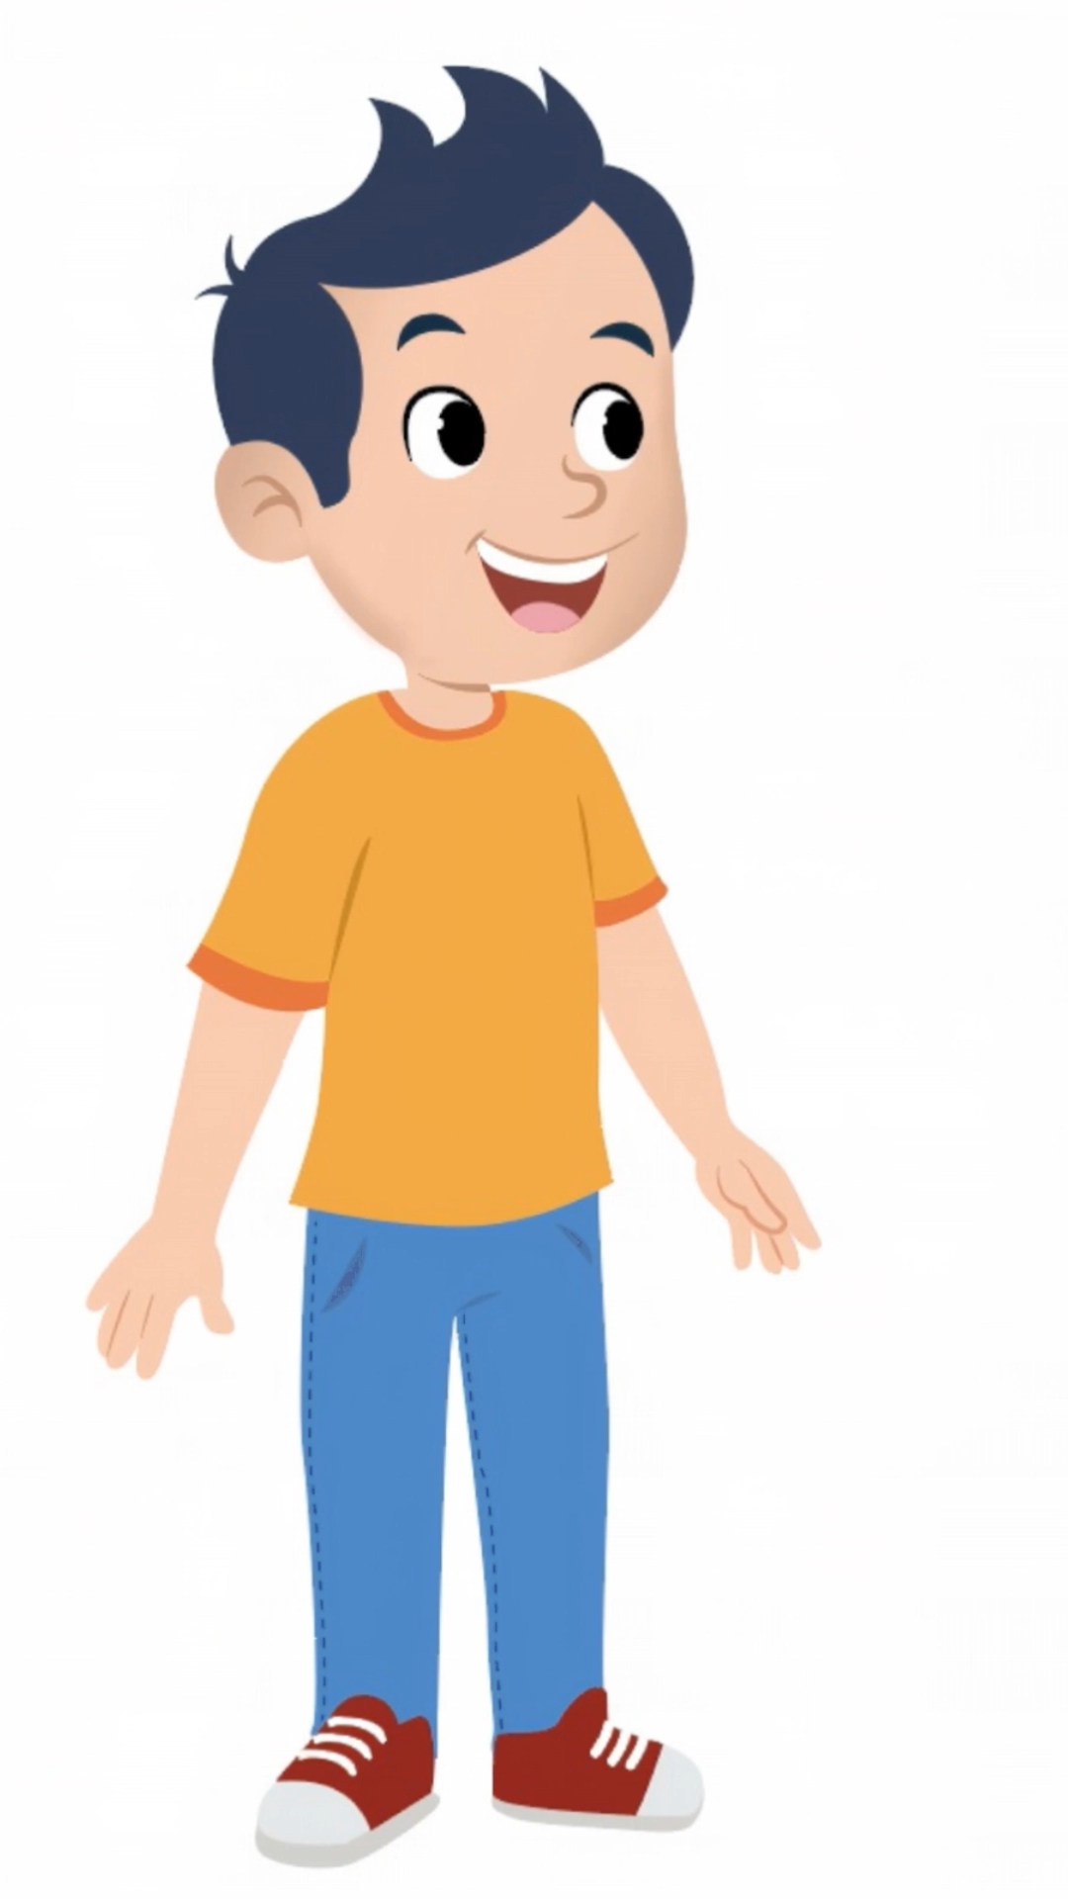
Lecture de la vidéo.

Slide 48

Lecture de la vidéo.

Slide 49
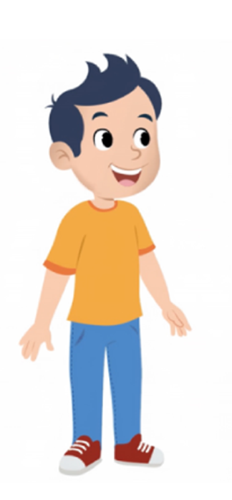
Soyez attentifs. Majd va décrire la scène une deuxième fois.

Slide 50
Lecture de la vidéo.

Slide 51
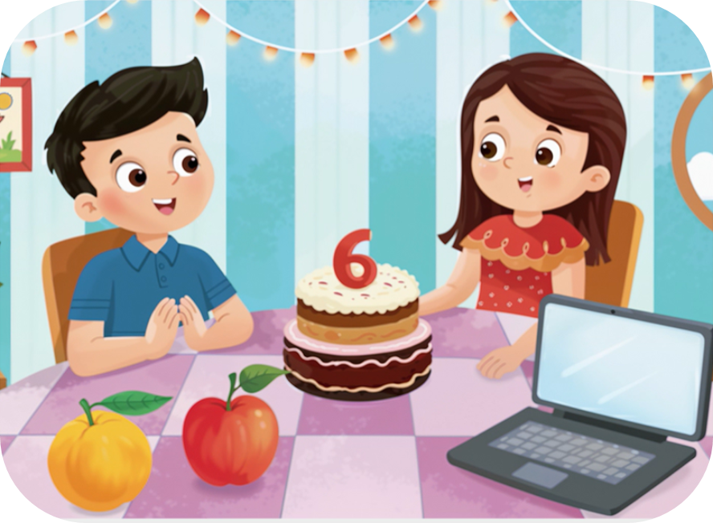
C’est à vous maintenant. Qui veut passer au tableau pour décrire l’image comme Majd ?

Slide 52

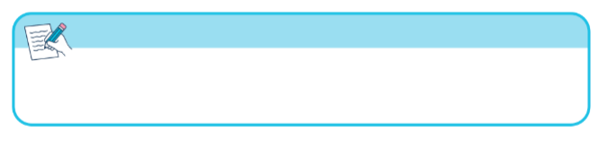
Plan de la séance
Réservé à l’enseignant (e)
Une fille – Un garçon – 6 ans – Les chiffres
Une orange – Une olive – Un ordinateur – Une pomme
Description de la scène.
3. Activités de vocabulaire sur livret
Activités sur livret

Slide 53
Ouvrez le livret à la page 18. Vous allez faire cette activité avec votre camarade.

Slide 54

À tour de rôle : l’un montre une image, l’autre dit le mot. Je passe entre les rangs pour vous aider.
1
Je montre l’image
2
Je dis le mot

Slide 55

La séance d’aujourd’hui est terminée. À demain.

